Slide 1
¡Hola 1° básicos!
- Este power point es para que puedas revisar tu trabajo en las páginas del libro.
- Recuerda poner en modo “presentación” y hacer click para comprobar tus respuestas.

Slide 2
Objetivo de Comprensión de esta unidad:
Comprenderán la adición y sustracción con números hasta 20 a través de diversas estrategias, para solucionar situaciones cotidianas.

Slide 3
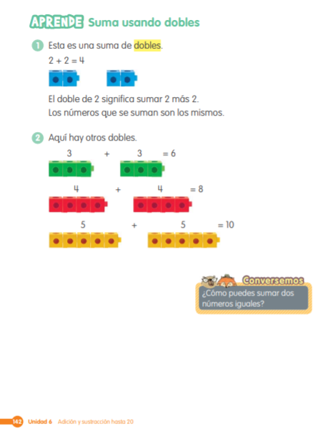

Slide 4
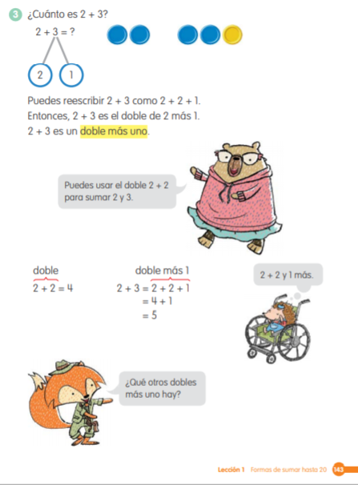

Slide 5
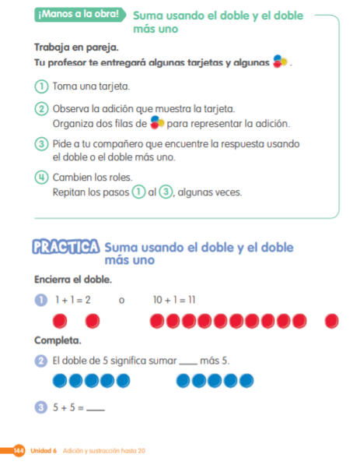
5
10

Slide 6
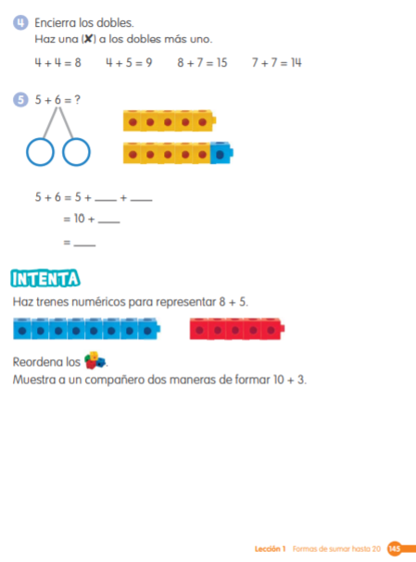
5
1
5
1
1
11

Slide 7
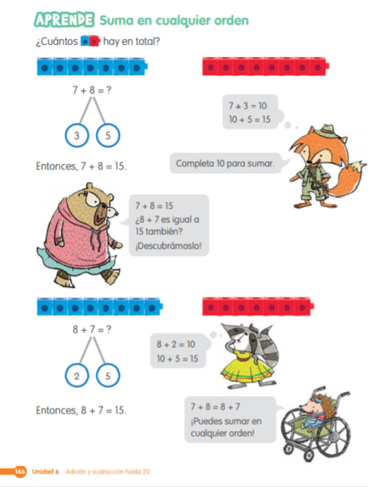

Slide 8
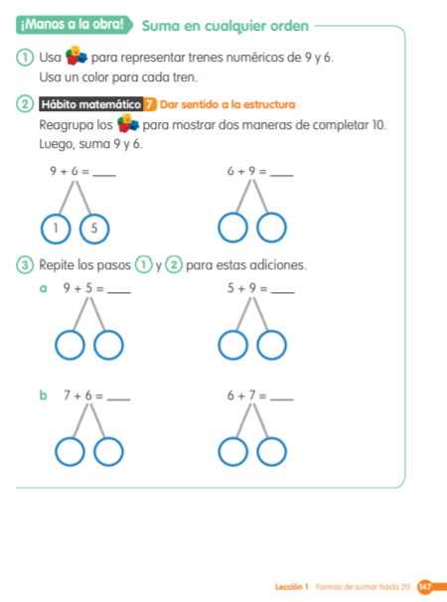
15
15
4
5
14
14
1
4
5
4
13
13
3
3
4
3

Slide 9
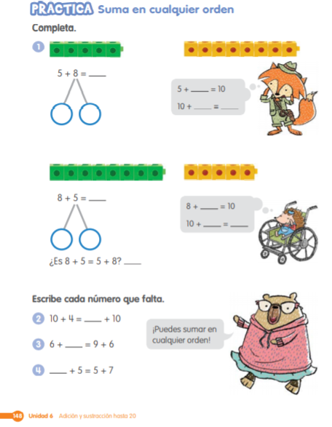
13
5
3
13
5
3
13
2
3
13
2
3
¡Si!
4
9
7

Slide 10
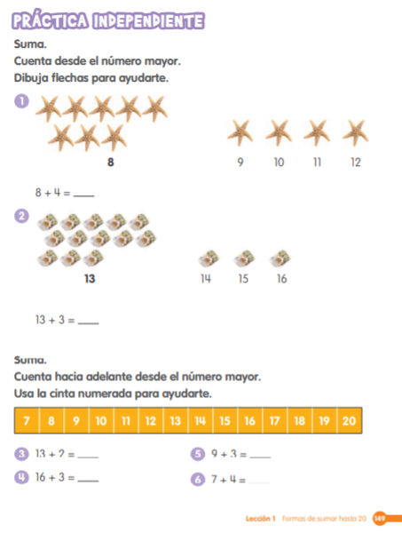
12
16
15
12
19
11

Slide 11
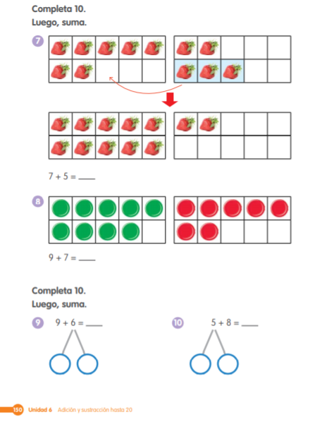
12
16
15
13
1
5
3
2

Slide 12
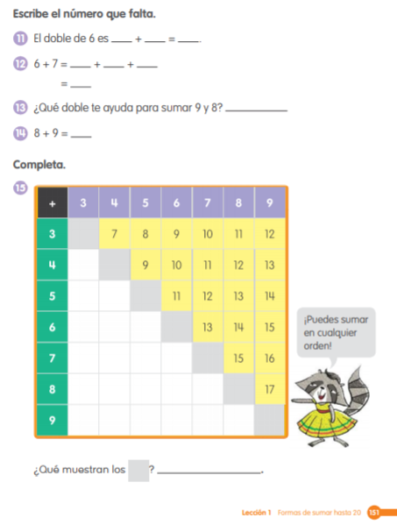
6
6
12
6
6
1
11
El doble de 8
17
Los dobles

Slide 13
